Slide 1
Інформаційний мікс
БЕЗПЕКА НА ДОРОЗІ – БЕЗПЕКА ЖИТТЯ
Інформаційний мікс підготували:
Суткова В.О., завідувач бібліотеки
КНЗ КОР “КОІПОПК”,
Веровенко В.С., бібліотекар
КНЗ КОР “КОІПОПК”

Slide 2
Як ви розумієте, що таке безпека?
Безпека – це стан,
при якому ніщо нікому або чому-небудь
не загрожує.

Slide 3
ЩОРІЧНО У СВІТІ В ДТП ГИНЕ БЛИЗЬКО 1,35 МЛН ЛЮДЕЙ.
ВІД 20 ДО 50 МЛН ЗАЗНАЮТЬ СЕРЙОЗНИХ ПОРАНЕНЬ.
КОЖНІ 25 СЕКУНД ХТОСЬ ГИНЕ ВІД ДТП.
НАЙБІЛЬШ УРАЗЛИВІ УЧАСНИКИ ДОРОЖНЬОГО РУХУ –
ПІШОХОДИ, ВЕЛОСИПЕДИСТИ ТА МОТОЦИКЛІСТИ.

Slide 4
В УКРАЇНІ У 2022 РОЦІ ВІДПОВІДНО ДО СТИТИСТИЧНИХ ДАНИХ ТРАПИЛОСЯ 18628 ДТП:
ЗАГИНУЛО – 2791;
ТРАВМОВАНО – 23145.
ДТП ЗА УЧАСТЮ ДІТЕЙ:
ЗАРЕЄСТРОВАНО – 2625;
ЗАГИНУЛО – 125;
ТРАВМОВАНО – З ТИСЯЧІ ДІТЕЙ.

Slide 5
МОДЕЛЬ БЕЗПЕЧНОГО ДОРОЖНЬОГО СЕРЕДОВИЩА –
«ТРИКУТНИК БЕЗПЕКИ»
ЛЮДИНА ЯК УЧАСНИК
ДОРОЖНЬОГО РУХУ
БЕЗПЕКА
ТРАНСПОРТНИЙ ЗАСІБ
ДОРОГА

Slide 6
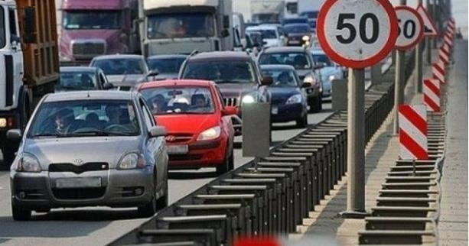
ЩО ТАКЕ БЕЗПЕКА ДОРОЖНЬОГО РУХУ?
Безпека дорожнього руху – це комплекс та система правил, заходів і засобів, які забезпечують умови безпечного дорожнього руху, які спрямовані на захист і збереження життя і здоров’я активним та пасивним учасникам дорожнього руху.

Slide 7
ПРАВИЛА, ЯКИХ ВАЖЛИВО ДОТРИМУВАТИСЯ
Зупинятися, перш ніж зробити крок на проїжджу частину.
Перетинати дорогу тільки в зазначених місцях (біля світлофора,
перед пішохідним переходом).
Ходити тільки з правого бокуі тротуару.
Дорогу переходити не поспішаючи.
Не можна переходити дорогу навскіс.
Переходячи дорогу, слід подивитися наліво, дійшовши середини –
направо.
Якщо немає тротуарів, слід дотримуватися лівого боку дороги.
Ніколи не грати навіть на тихій проїжджій вулиці або дорозі.
Не переходити вулицю, почувши сигнал машин екстренної допомоги
або спецмашин.

Slide 8
ПРАВИЛА ДЛЯ ВЕЛОСИПЕДИСТІВ ТА МОТОРОЛЕРІВ
Рух по дорозі на мопедах дозволяється особам, які досягли 16-річного, на
велосипедах 14-річного віку;
Під час руху по дорозі водій мопеда та пасажир, якого він перевозить,
зобов’язані бути в застебнутих мотошоломах;
Для руху в темну пору доби та в умовах недостатньої видимості на мопеді
необхідно увімкнути освітлення , на велосипеді – ліхтар;
Мопеди й велосипеди повинні бути обладнані звуковим сигналом та
світлоповертачами: спереду – білого кольору, по боках – оранжевого,
ззаду – червоного кольору;
Якщо велосипедна доріжка перетинає дорогу поза перехрестям, водії
мопедів і велосипедів зобов’язані дати дорогу іншим транспортним
засобам, що рухаються по дорозі.

Slide 9
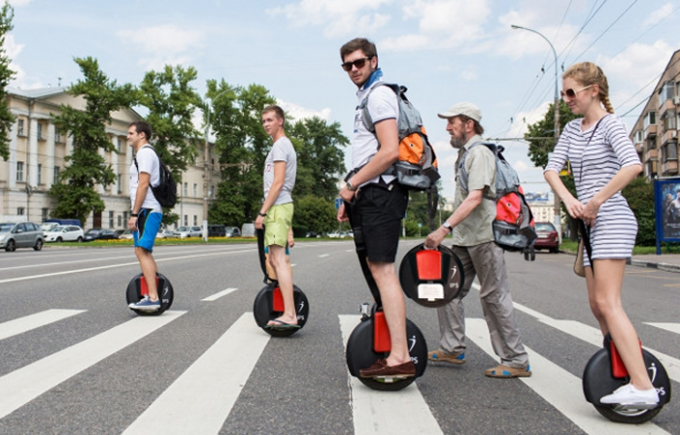
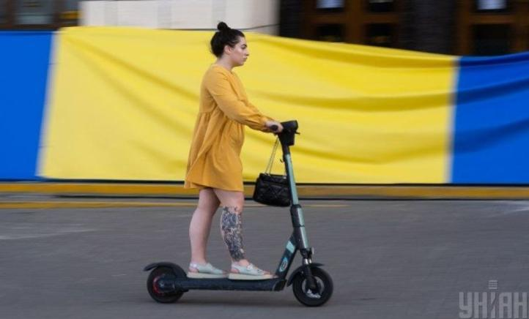
ЕЛЕКТРОСАМОКАТИ ТА ГІРОСКУТЕРИ
Відповідно до Закону України про електротранспорт відтепер вважаються транспортними засобами гіроскутери, моноколеса, електросамокати та ін. Законопроєкт розділяє легкі електричні транспортні засоби на дві категорії:
ті, що мають від одного колеса, електродвигун потужністю до 1000 Вт і розвивають максимальну швидкість до 25 км/год. Їх визначають як «легкий персональний електричний транспортний засіб» (усі прокатні самокати підпадають під цю категорію);
ті, що можуть їхати зі швидкістю 10-50 км/год і мають від двох коліс. Це визначається як «низькошвидкісний легкий електричний транспортний засіб».

Slide 10
ПРАВИЛА ДЛЯ ЕЛЕКТРОСАМОКАТІВ І ГІРОСКУТЕРІВ
Щоб уникнути небезпечних ситуацій і травмування водіям електросамокатів і гіроскутерів, варто:
одягати шолом;
під час пересування в сутінках чи темряві одягати жилети або інший одяг
зі світловідбивними елементами;
не використовувати самокат, якщо не впевнені у його справності;
не пересуватися легким електротранспортом у стані алкогольного чи
наркотичного сп’яніння;
не перевозити пасажирів, якщо це не передбачено моделлю траспортного
засобу;
під час руху не користуватися смартфоном;
дотримуватися правил дорожнього руху, користуватися велодоріжками та
дорогами в одному напрямку із загальним рухом транспорту.

Slide 11
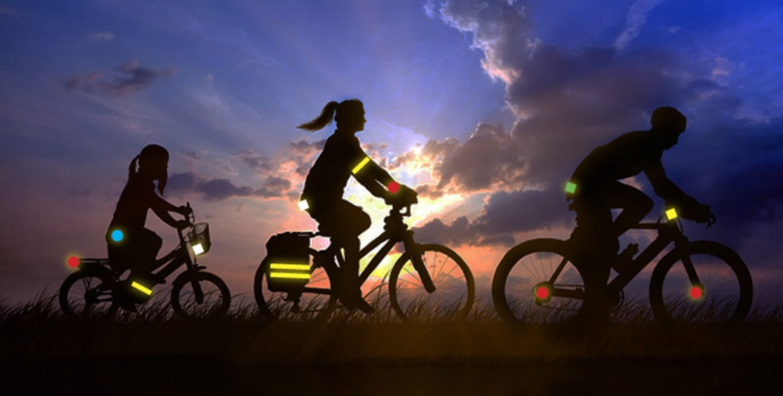
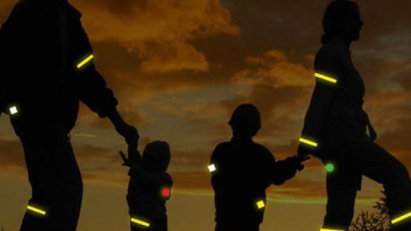
СВІТЛОВІДБИВАЧІ
Знати й дотримуватися правил дорожнього руху повинна кожна людина – це допоможе їй безпечно ходити вулицями та дорогами наших міст і сіл, а водіїв автотранспорту позбавити багатьох неприємностей. Аварій можна уникнути, якщо люди будуть частіше носити одяг зі світловідбивачами.

Slide 12
ЧОМУ СВІТЛОВІДБИВАЧІ – ЦЕ ТАК ВАЖЛИВО?
В осінньо-зимовий період питання про безпеку на дорозі постає особливо гостро, адже погана видимість на дорогах може стати причиною аварій. Найбільше страждають пішоходи та велосипедисти. Статистичні дані говорять самі за себе: гальмівний шлях автомобіля на швидкості 60 км/год на сухій дорозі становить приблизно 30 метрів. Пішохода в темному одязі водій побачить на відстані 18 метрів. А людину в одязі зі світловідбиваючими елементами буде видно на відстані 130 метрів.

Slide 13
ПРАВИЛА ПОВЕДІНКИ УЧАСНИКІВ ДОРОЖНЬОГО РУХУ ПІД ЧАС ВІЙНИ
Війна приносить смерть і руйнування, створює нові умови життя, до яких ми маємо пристосуватися, щоб вижити й убезпечити рідних. Важливо знати й дотримуватися низки простих правил поведінки на дорозі в період війни й не допускати ДТП. Ураховуючи вразливість учасників дорожнього руху в період воєнного стану, вимушену необхідність мільйонів громадян України в переміщенні на автомобільному та іншому транспорті на значні відстані територією держави, працівниками Науково-дослідного інституту вивчення проблем злочинності імені В.В.Сташиса Національної Академії правових наук України було розроблено Пам’ятку «Правила поведінки учасників дорожнього руху під час війни», із якою можна ознайомитися за покликанням
https://rada.info/upload/users_files/04393999/6806f67e6d34f68a9596f619153ceac3.pdf

Slide 14
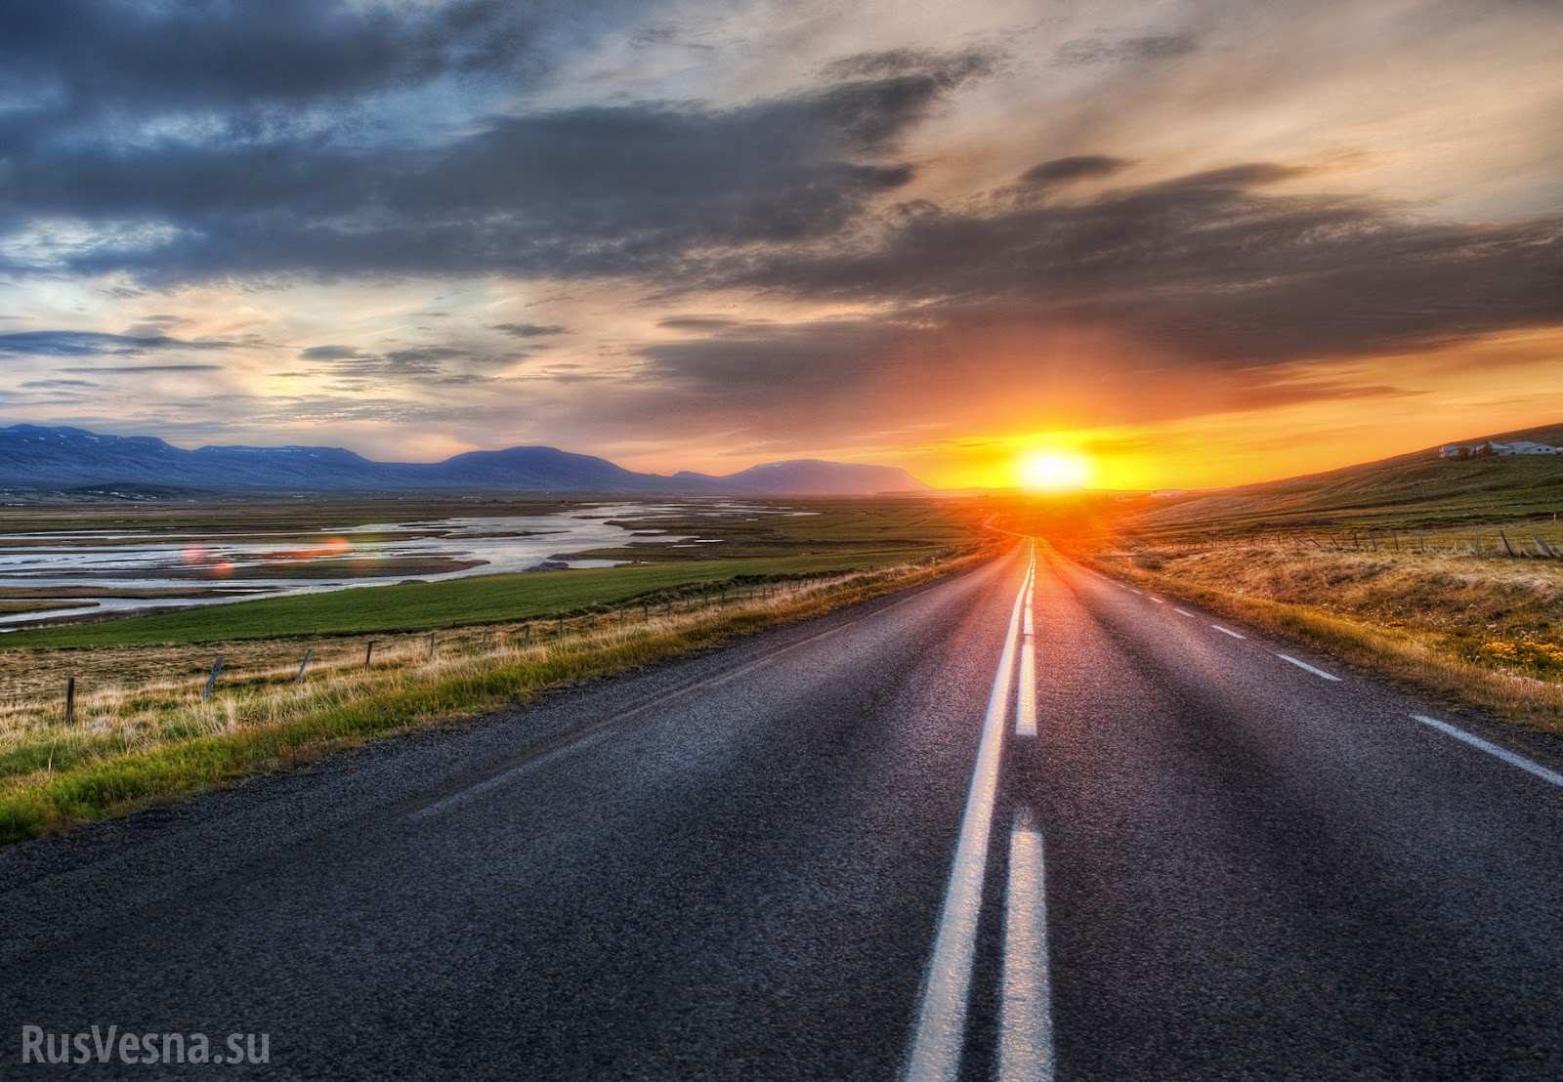
БЕРЕЖІТЬ СВОЄ ЖИТТЯ!

